Slide 1

Romsdalsaksen

Slide 2
Bakgrunn

Slide 3
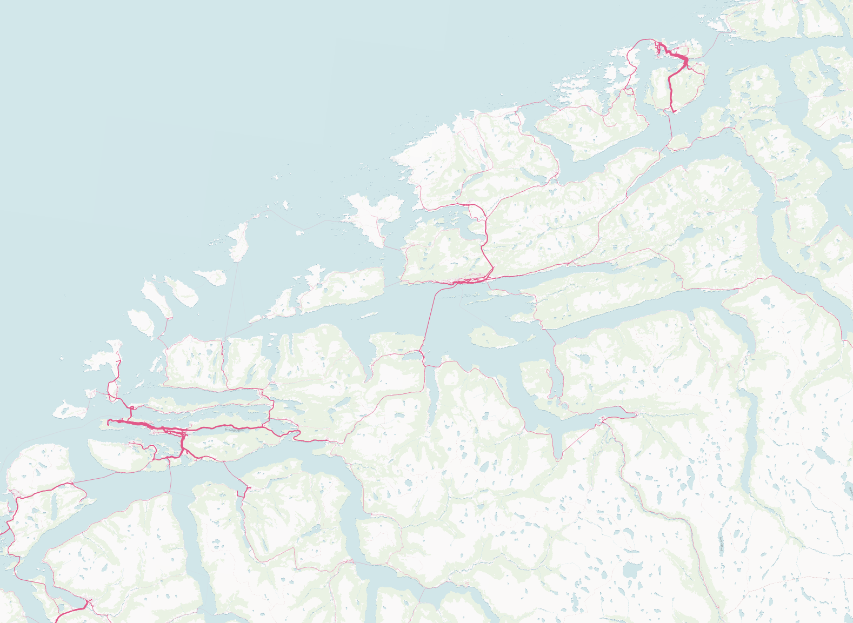
Trafikkmønster hele fylket
Kristiansund
Bredden på pilene viser antall reiser
Lokaltrafikken dominerer sterkt
Relativt lite trafikk inn og ut av fylket
Alle reiser med start eller endepunkt i fylket er med
Gjennomreiser gjennom fylket uten stopp er ikke medregnet
Molde
Vestnes
Ålesund

Slide 4
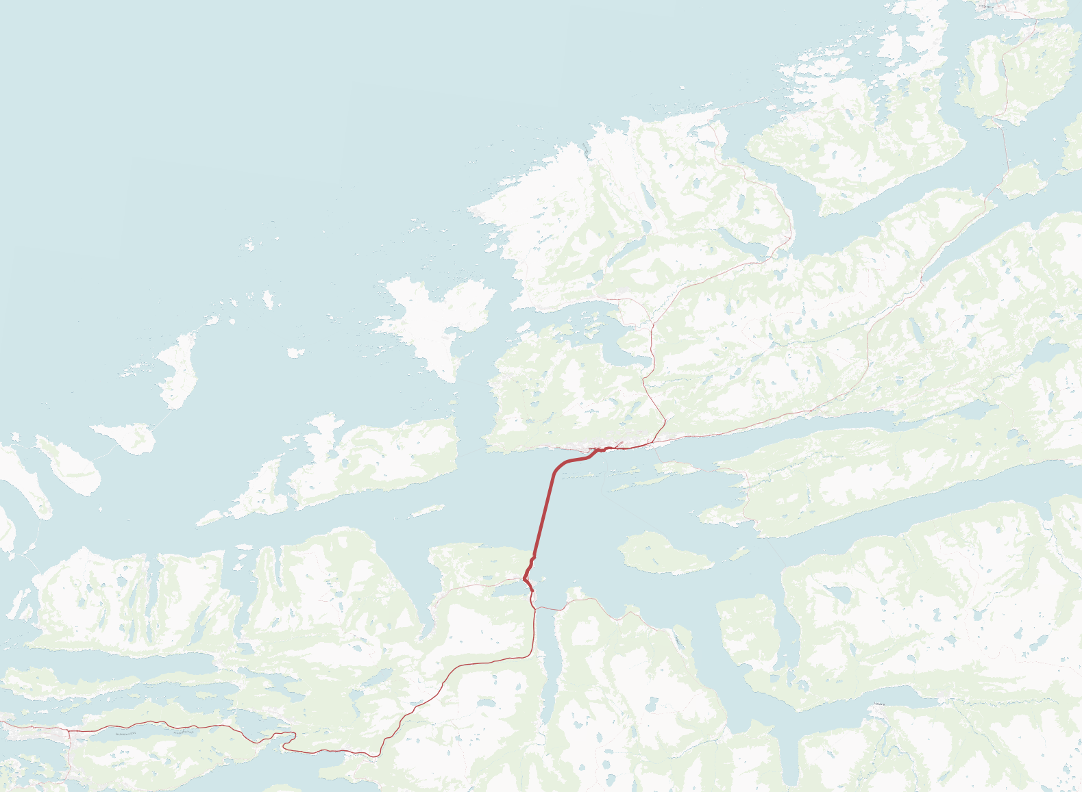
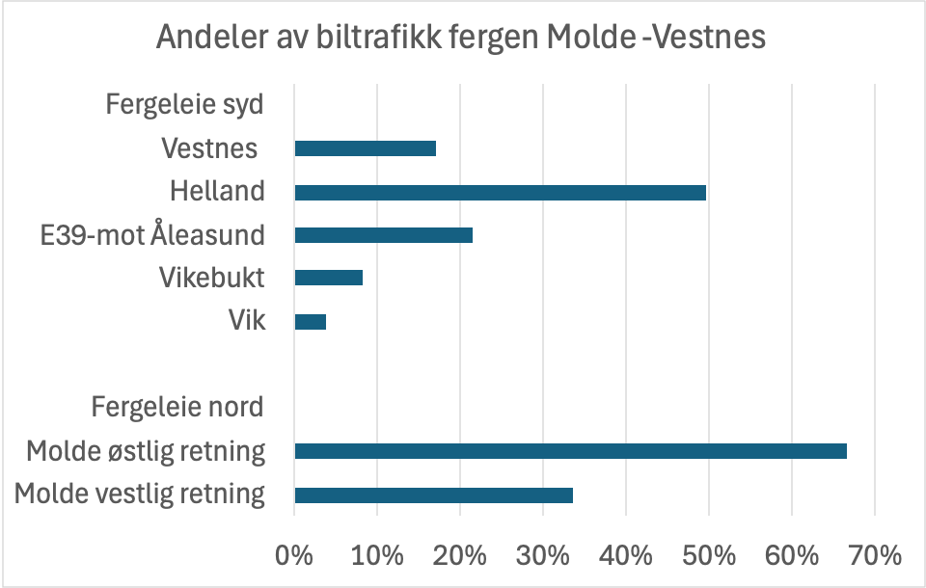
Trafikkmønster for biler med fergen
Figuren viser dagens kjøremønster for bilreiser som bruker fergen
Trafikk til/fra Vestnes og Helland dominerer
Tabellen under viser fordelingen av reisene på begge sider av fergeleie
Molde
Mot Kristiansund
Vestnes
Vik
Helland
Vikebukt
Mot Ålesund

Slide 5
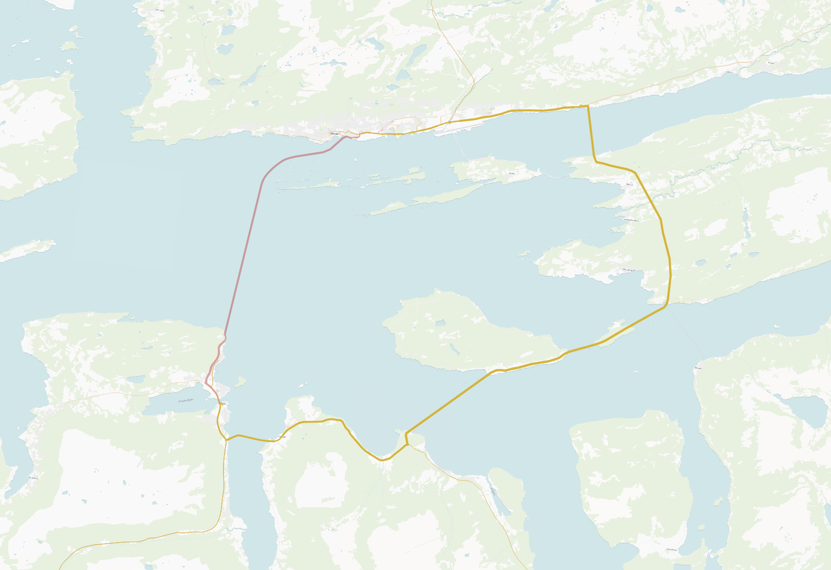
Trafikkmønster med Romsdalsaksen
Lønset
Molde
Figuren viser trafikkmønster for Romsdalsaksen
Trafikken på fergen Molde-Vestnes er vist i sammenlignbar skala
Tilsvarer 1.819.000 reiser 2025
Vår modell beregner ikke nyskapt trafikk enda
Kartet viser at mye av trafikken skal tilbake fra Lønset vestover mot Molde sentrum
Områder øst for Molde fergekai vil derfor tjene mest på dette alternativet
Relativt lite trafikk videre mot Kristiansund
Sølsnes
Vestnes
Åfarnes

Slide 6
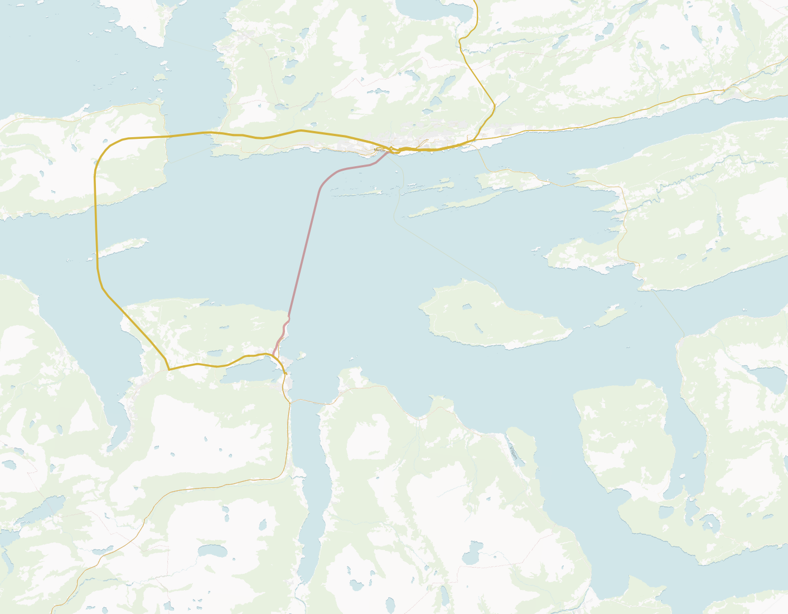
Møreaksen
Molde
Figuren viser trafikkmønster Møreaksen
Tilsvarer 1.819.000 reiser 2025
Vår modell beregner ikke nyskapt trafikk enda
Fergen er også illustrert for sammenligningens skyld
Ca. 22 minutter enn med dagens ferge
Forutsetter at tunell mellom Julholmen og Molde sentrum bygges
Julholmen
Sølsnes
Åfarnes
Vik
Vestnes

Slide 7
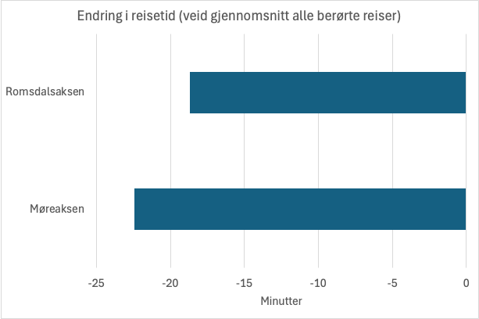
Reisetider
Figuren viser endret reisetid i forhold til dagens ferge
Beregnet som gjennomsnitt for alle berørte reiser
Begge alternativene gir rundt 20 min tidsbesparelse
Møreaksen alt i alt 4 minutter raskere enn Romsdalsalternativer

Slide 8
Konklusjon
Det er lokaltrafikk som dominerer trafikken via dagens ferge
Lav andel reiser fra Kristiansund og Ålesund
Ingen av Møreaksen noen få minutter raskere mht. reisetid
Ser bare på et eventuelt første byggetrinn
Senere oppgraderinger mht. fart kan gi andre resultater
Et nytt alternativ via Sekken er beste mulighet for å gi kortere reiser

